Slide 1
15장. VoIP와 패킷트레이서 서버기능
중부대학교 정보보호학과
이병천 교수

Slide 2
VoIP
VoIP (Voice over Internet Protocol)
인터넷 전화 기능
TCP/IP 인터넷 통신을 이용한 음성통화 서비스
PSTN (Public Switched Telephony Network)
일반 유선전화
모뎀을 이용한 데이터 통신
이동통신 (mobile)
2G, 3G, 4G, 5G
음성, 데이터 통신
모바일 VoIP

Slide 3
VoIP
VoIP의 특성
아날로그 음성정보를 데이터 패킷으로 변환하여 전송
실시간 서비스 필요
스위치는 필요에 따라 VLAN을 나누어 처리 가능
데이터 VLAN
보이스 VLAN
라우터에서는 QoS 설정 가능
Quality of Service
혼잡한 WAN 구간에서 VoIP 패킷을 빠르게 전달

Slide 4
VoIP의 서비스 품질 척도
MOS (Mean Option Score)
숫자가 높을수록 통화 품질이 우수 (1~5)
PSQM (Perceptual Speech Quality Measurement)
숫자가 낮을수록 통화 품질이 우수 (0~6)

Slide 5
VoIP 코덱
VoIP 코덱
G.729
CELP (Code Excitation Linear Prediction) 압축 이용
G.729 Annex A – MOS 3.9
32 Kbps ADPCM(Adaptive Differential Pulse Code Modulation) 수준의 음성 품질 제공
G.711
64 Kbps PCM 음성 코딩 기법
MOS 4.1 – 일반유선전화(PSTN)과 유사한 통화 품질

Slide 6
Cisco에서의 VoIP
VoIP 지원 장비
VoIP 유선 전화기
VoIP 무선 전화기
라우터
CIPC (Cisco IP Communicator)
윈도우 운영체제에서 동작하는 전화기 소프트웨어

Slide 7
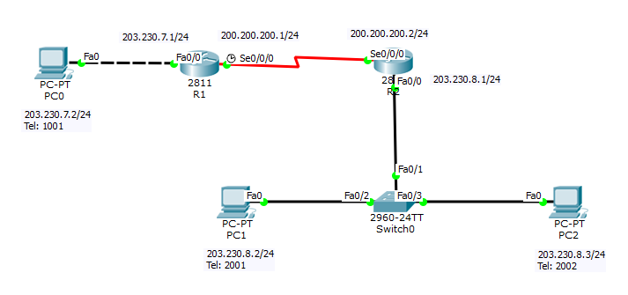
VoIP 실습 토폴로지
그림 15-1. VoIP 실습 토폴로지
2811 라우터 이용할 것

Slide 8
라우터 설정 (IP주소, 라우팅)
Router(config)#hostname R1
R1(config)#interface GigabitEthernet0/0
R1(config-if)#no shutdown
R1(config-if)#ip address 203.230.7.1 255.255.255.0
R1(config-if)#exit
R1(config)#interface Serial0/0/0
R1(config-if)#no shutdown
R1(config-if)#clock rate 1000000
R1(config-if)#ip address 200.200.200.1 255.255.255.0
R1(config-if)#exit
R1(config)#router rip
R1(config-router)#version 2
R1(config-router)#no auto-summary
R1(config-router)#network 203.230.7.0
R1(config-router)#network 200.200.200.0
R1(config-router)#exit
R1(config)#
Router(config)#hostname R2
R2(config)#interface GigabitEthernet0/0
R2(config-if)#no shutdown
R2(config-if)#ip address 203.230.8.1 255.255.255.0
R2(config-if)#exit
R2(config)#interface Serial0/0/0
R2(config-if)#no shutdown
R2(config-if)#ip address 200.200.200.2 255.255.255.0
R2(config-if)#exit
R2(config)#router rip
R2(config-router)#version 2
R2(config-router)#no auto-summary
R2(config-router)#network 203.230.8.0
R2(config-router)#network 200.200.200.0
R2(config-router)#exit
RIP v2 라우팅

Slide 9
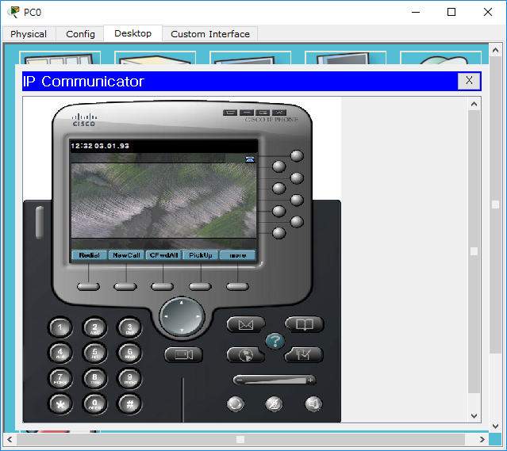
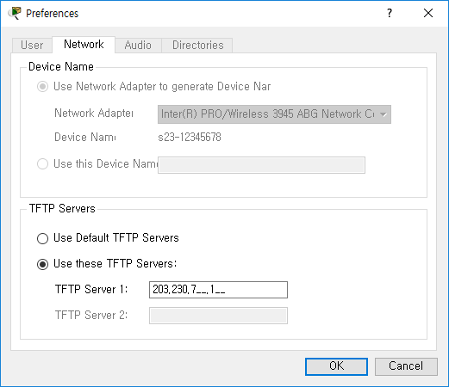
PC 설정
Cisco IP Communicator -> preference -> TFTP Server 1 에
게이트웨이 주소 설정
- 203.230.7.1 (PC0)
- 203.230.8.1 (PC1, PC2)

Slide 10
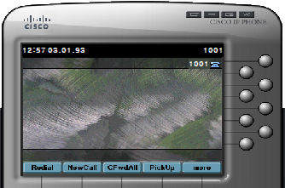
라우터 VoIP 설정
라우터에 연결될 VoIP 장치의 개수
사용할 전화번호의 개수
R1(config)#telephony-service
R1(config-telephony)#max-ephones 1
R1(config-telephony)#max-dn 1
R1(config-telephony)#ip source-address 203.230.7.1 port 2000
R1(config-telephony)#auto assign 1 to 1
R1(config-telephony)#exit
R1(config)#ephone-dn 1
R1(config-ephone-dn)#%LINK-3-UPDOWN: Interface ephone_dsp DN 1.1, changed state to up
R1(config-ephone-dn)#number 1001
VoIP call을 처리할 디폴트게이트웨이의
주소와 포트번호
전화번호 자동할당 및 등록을 1개 실시
첫번째 디렉토리 번호에 연결될 장치 설정
전화번호 설정
전화번호 등록 확인
R1(config-ephone-dn)#do show ephone
ephone-1 Mac:0060.4766.B4EA TCP socket:[1] activeLine:0 REGISTERED in SCCP ver 12 and Server in ver 8
mediaActive:0 offhook:0 ringing:0 reset:0 reset_sent:0 paging 0 debug:0 caps:8
IP:203.230.7.2 1148 CIPC keepalive 43 max_line 2
button 1: dn 1 number 1001 CH1 IDLE
R1(config-ephone-dn)#

Slide 11
라우터 VoIP 설정
R2(config)#telephony-service
R2(config-telephony)#max-ephones 2
R2(config-telephony)#max-dn 2
R2(config-telephony)#ip source-address 203.230.8.1 port 2000
R2(config-telephony)#auto assign 1 to 2
R2(config-telephony)#exit
R2(config)#ephone-dn 1
R2(config-ephone-dn)#%LINK-3-UPDOWN: Interface ephone_dsp DN 1.1, changed state to up
R2(config-ephone-dn)#number 2001
R2(config-ephone-dn)#exit
R2(config)#ephone-dn 2
R2(config-ephone-dn)#%LINK-3-UPDOWN: Interface ephone_dsp DN 2.1, changed state to up
R2(config-ephone-dn)#number 2002
R2(config-ephone-dn)#
%IPPHONE-6-REGISTER: ephone-1 IP:203.230.8.3 Socket:2 DeviceType:Phone has registered.
%IPPHONE-6-REGISTER: ephone-2 IP:203.230.8.2 Socket:2 DeviceType:Phone has registered.
전화번호 자동 등록
바뀌어 등록됨
R2(config-ephone-dn)#do show ephone
ephone-1 Mac:0090.2151.BE35 TCP socket:[1] activeLine:0 REGISTERED in SCCP ver 12 and Server in ver 8
mediaActive:0 offhook:0 ringing:0 reset:0 reset_sent:0 paging 0 debug:0 caps:8
IP:203.230.8.3 1199 CIPC keepalive 43 max_line 2
button 1: dn 1 number 2001 CH1 IDLE
ephone-2 Mac:000B.BE85.E798 TCP socket:[1] activeLine:0 REGISTERED in SCCP ver 12 and Server in ver 8
mediaActive:0 offhook:0 ringing:0 reset:0 reset_sent:0 paging 0 debug:0 caps:8
IP:203.230.8.2 1202 CIPC keepalive 43 max_line 2
button 1: dn 2 number 2002 CH1 IDLE
R2(config-ephone-dn)#

Slide 12
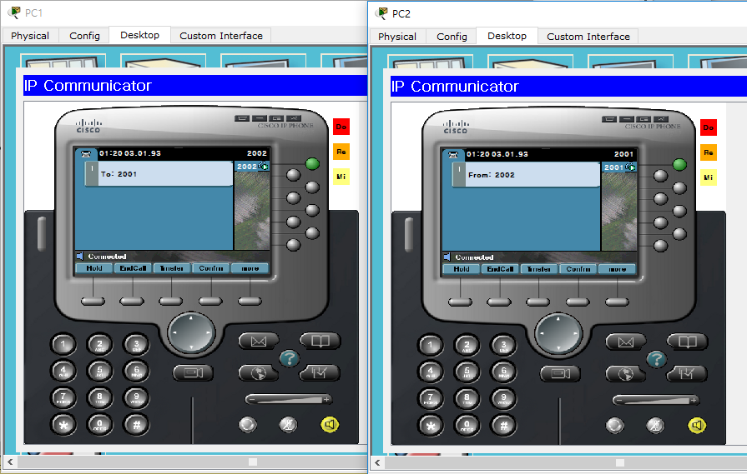
전화 통화
다이얼패드에 전화번호 입력 후 Enter
동일 브로드캐스트 영역에서만 통화 가능

Slide 13
원격 통화 설정
VoIP 피어에 대한 설정 시작
R1(config)#dial-peer voice 2001 voip
R1(config-dial-peer)#destination-pattern 2001
R1(config-dial-peer)#session target ipv4:203.230.8.1
R1(config-dial-peer)#exit
R1(config)#dial-peer voice 2002 voip
R1(config-dial-peer)#destination-pattern 2002
R1(config-dial-peer)#session target ipv4:203.230.8.1
R1(config-dial-peer)#exit
목적지 전화번호
피어의 디폴트게이트웨이
R2(config)#dial-peer voice 1001 voip
R2(config-dial-peer)#destination-pattern 1001
R2(config-dial-peer)#session target ipv4:203.230.7.1
R2(config-dial-peer)#exit

Slide 14
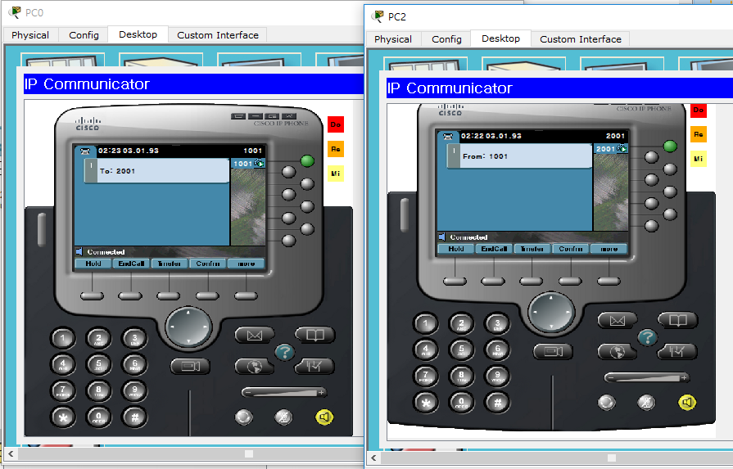
원격 통화 테스트
To: 2001
From: 1001

Slide 15
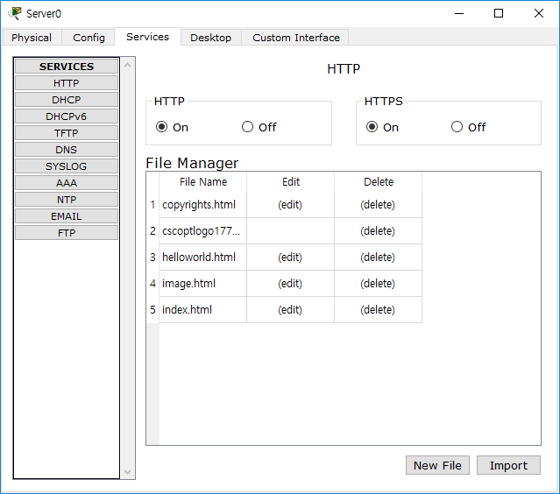
패킷트레이서 서버
HTTP
HTTPS
DHCP
TFTP
DNS
SYSLOG
AAA
NTP
EMAIL
FTP

Slide 16
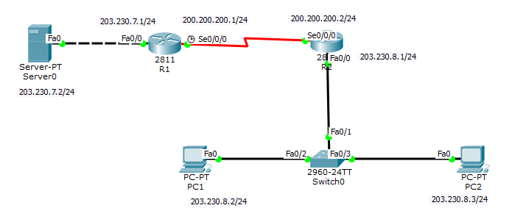
패킷트레이서 서버
서버 기능 테스트 토폴로지

Slide 17
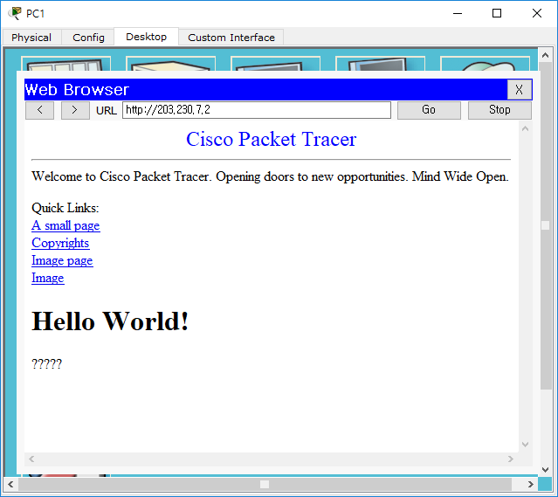
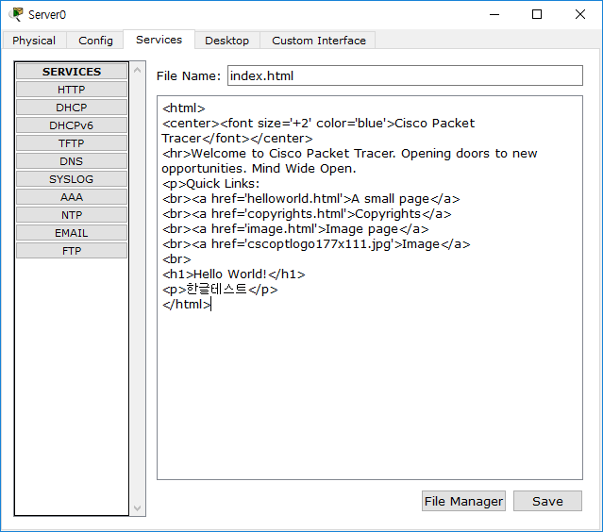
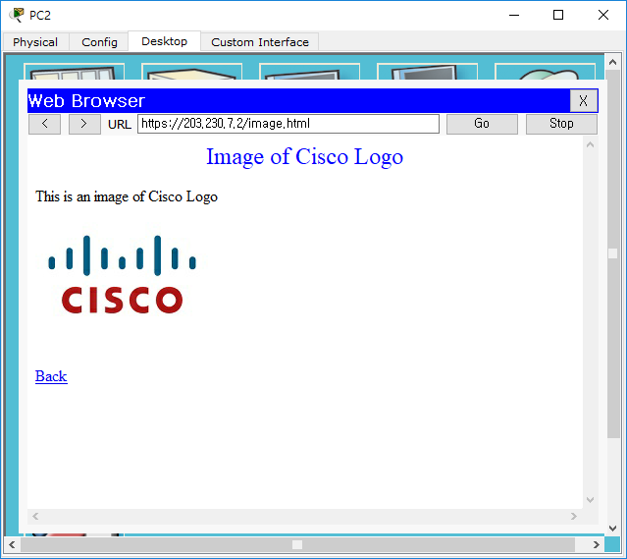
HTTP, HTTPS
HTTP
HTTPS

Slide 18
TFTP
Trivial FTP
UDP를 사용
라우터와 스위치의 ISO 및 설정파일을 외부 서버에 저장할 때 사용 가능
R1#copy flash: tftp:
R1#copy running-config tftp:
인증 없음

Slide 19
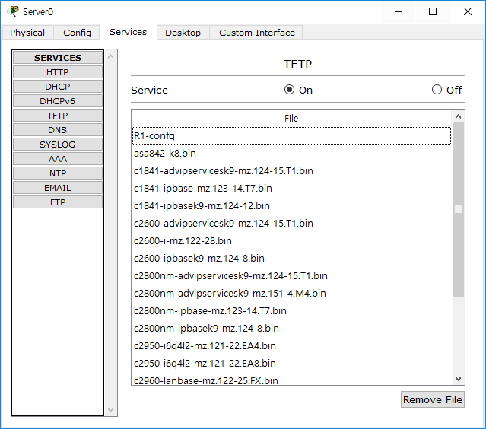
R1#show flash:
System flash directory:
File Length Name/status
3 50938004 c2800nm-advipservicesk9-mz.124-15.T1.bin
2 28282 sigdef-category.xml
1 227537 sigdef-default.xml
[51193823 bytes used, 12822561 available, 64016384 total]
63488K bytes of processor board System flash (Read/Write)
R1#copy flash: tftp:
Source filename []? c2800nm-advipservicesk9-mz.124-15.T1.bin
Address or name of remote host []? 203.230.7.2
Destination filename [c2800nm-advipservicesk9-mz.124-15.T1.bin]?
Writing c2800nm-advipservicesk9-mz.124-15.T1.bin...!!!!!!!!!!!!!!!!!!!
!!!!!!!!!!!!!!!!!!!!!!!!!!!!!!!!!!!!!!!!!!!!!!!!!!!!!!!!!!!!!!!!!!!!!!!!!!!!!!!!!!!!!!!!!!!!!!!!!!!!!!!!!!
!!!!!!!!!!!!!!!!!!!!!!!!!!!!!!!!!!!!!!!!!!!!!!!!!!!!!!!!!!!!!!!!!!!!!!!!!!!!!!!!!!!!!!!!!!!!!!!!!!!!!!!!!!
!!!!!!!!!!!!!!!!!!!!!!!!!!!!!!!!!!!!!!!!!!!!!!!!!!!!!!!!!!!!!!!!!!!!!!!!!!!!!!!!!!!!!!!!!!!!!!!!!!!!!!!!!!
!!!!!!!!!!!!!!!!!!!!!!!!!!!!!!!!!!!!!!!!!!!!!!!!!!!!!!!!!!!!!!!!!!!!!!!!!!!!!!!!!!!!!!!!!!!!!!!!!!!!!!!!!!
!!!!!!!!!!!!!!!!!!!!!!!!!!!!!!!!!!!!!!!!!!!!!!!!!!!!!!!!!!!!!!!!!!!!!!!!!!!!!!!!!!!!!!!!!!!!!!!!!!!!!!!!!!
[OK - 50938004 bytes]
50938004 bytes copied in 0.625 secs (5909381 bytes/sec)
R1#copy running-config tftp:
Address or name of remote host []? 203.230.7.2
Destination filename [R1-confg]?
Writing running-config...!!
[OK - 1197 bytes]
1197 bytes copied in 0 secs

Slide 20
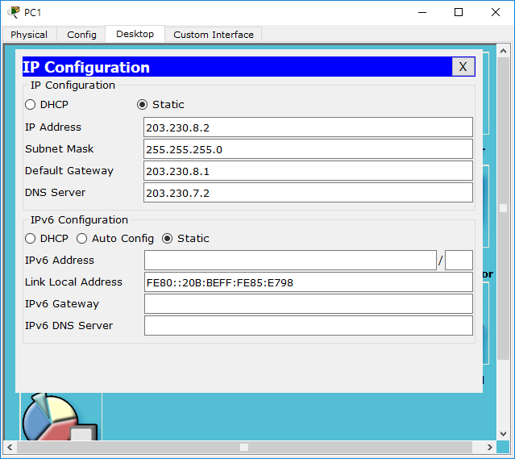
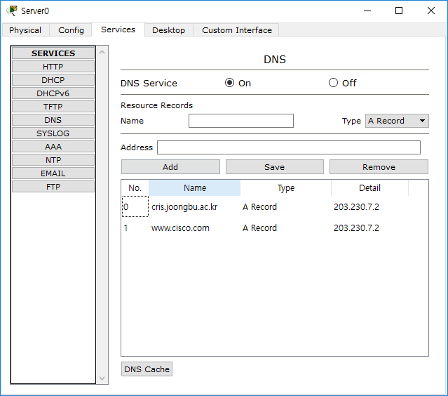
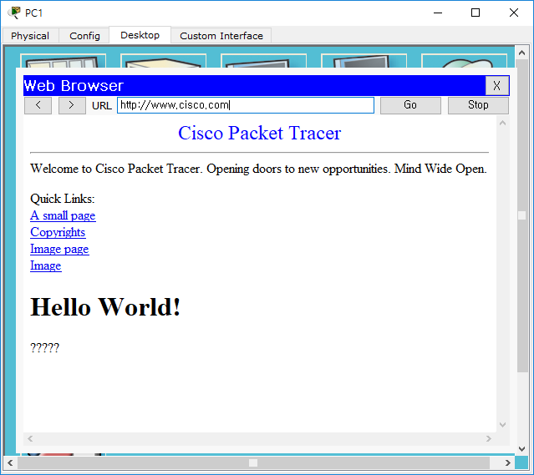
DNS (Domain Name Server)
도메인 이름을 IP 주소로 바꾸어주는 서비스
서버에 도메인이름 등록
PC에서 도메인이름 사용

Slide 21
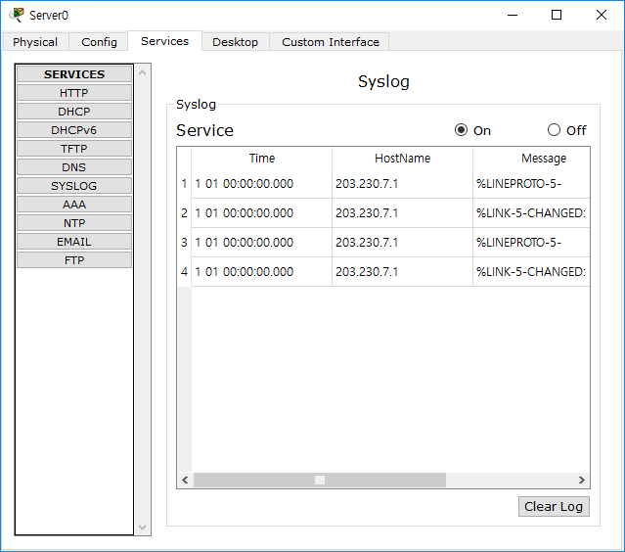
SYSLOG 서버
라우터에서 발생하는 로그 메시지를 기록할 수 있음
R1(config)#logging on
R1(config)#logging host 203.230.7.2
R1(config)#int s0/0/0
R1(config-if)#shutdown
R1(config-if)#
%LINK-5-CHANGED: Interface Serial0/0/0, changed state to administratively down
%LINEPROTO-5-UPDOWN: Line protocol on Interface Serial0/0/0, changed state to down
R1(config-if)#no shutdown
R1(config-if)#
%LINK-5-CHANGED: Interface Serial0/0/0, changed state to up
R1(config-if)#
%LINEPROTO-5-UPDOWN: Line protocol on Interface Serial0/0/0, changed state to up
로깅 설정
이벤트 생성
이벤트 생성
SYSLOG 서버에
이벤트 등록됨

Slide 22
AAA 서버
AAA (Authentication, Authorization, Account)
라우터, 스위치의 인증을 AAA 서버를 통해 받도록 설정
AAA 서버는 계정의 생성과 관리를 담당
AAA 프로토콜 종류
RADIUS
TACACS (Terminal Access Controller Access System)
UDP 이용
TACACS+
TCP 이용

Slide 23
AAA – RADIUS 설정
Radius에 문제 발생시 라우터에
접속할 수 있는 계정 생성
라우터 R1에서 radius 설정
R1(config)#username admin password class
R1(config)#aaa new-model
R1(config)#aaa authentication login default group radius local
R1(config)#radius-server host 203.230.7.2
R1(config)#radius-server key cisco
R1(config)#line console 0
R1(config-line)#login authentication default
R1(config-line)#exit
R1(config)#line vty 0 4
R1(config-line)#login authentication default
Radius 인증을 거치되 만약 실패하면
위의 계정으로 로컬 인증하도록 설정
Radius 서버 주소, key
콘솔 접속시 위의 정책을 적용
텔넷 접속시 위의 정책을 적용

Slide 24
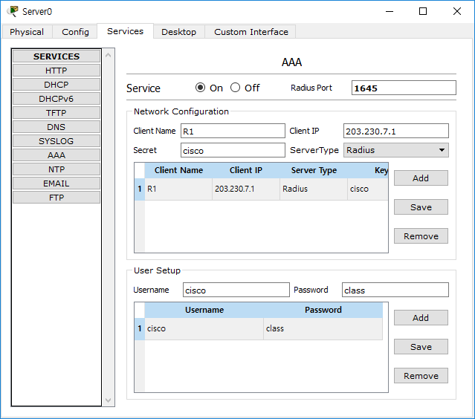
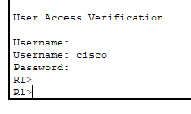
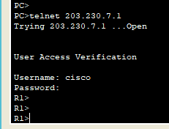
AAA – RADIUS 설정
콘솔 접속
라우터 등록
텔넷 접속
계정 등록

Slide 25
AAA – TACACS+ 설정
TACACS+에 문제 발생시 라우터에
접속할 수 있는 계정 생성
라우터 R2에서 TACACS+ 설정
R2(config)#username admin password class
R2(config)#aaa new-model
R2(config)#aaa authentication login default group tacacs+ local
R2(config)#tacacs-server host 203.230.7.2
R2(config)#tacacs-server key cisco
R2(config)#line console 0
R2(config-line)#login authentication default
R2(config-line)#exit
R2(config)#line vty 0 4
R2(config-line)#login authentication default
TACACS+인증을 거치되 만약 실패하면
위의 계정으로 로컬 인증하도록 설정
TACACS+ 서버 주소, key
콘솔 접속시 위의 정책을 적용
텔넷 접속시 위의 정책을 적용

Slide 26
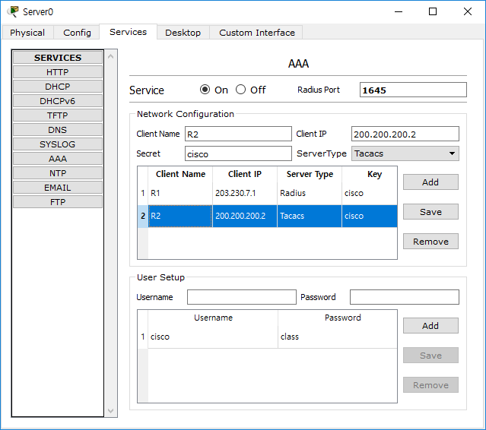
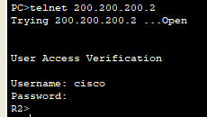
AAA – TACACS+ 설정
콘솔 접속
라우터 추가 등록
TACACS 적용
텔넷 접속

Slide 27
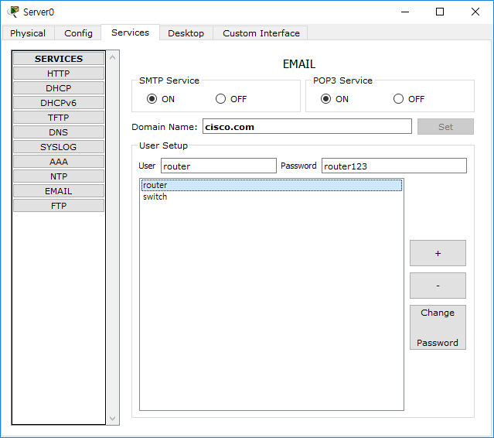
이메일 서버
계정 등록
User 1: router@cisco.com
User 2: switch@cisco.com

Slide 28
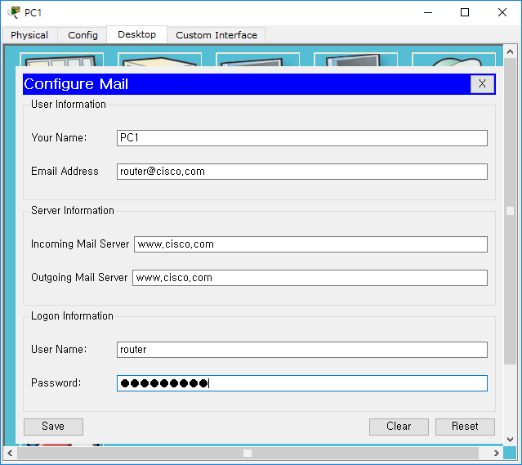
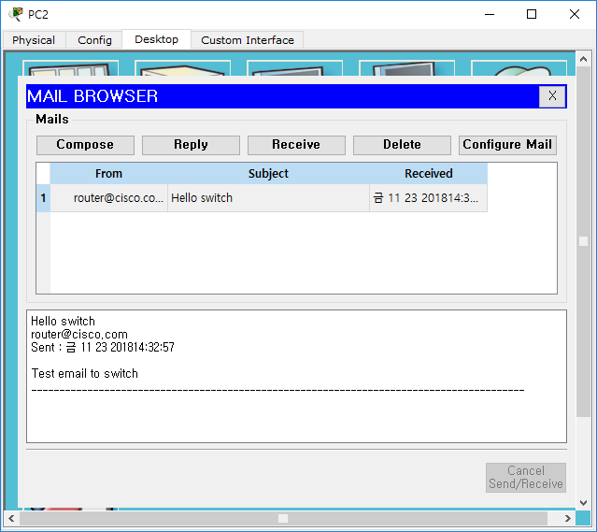
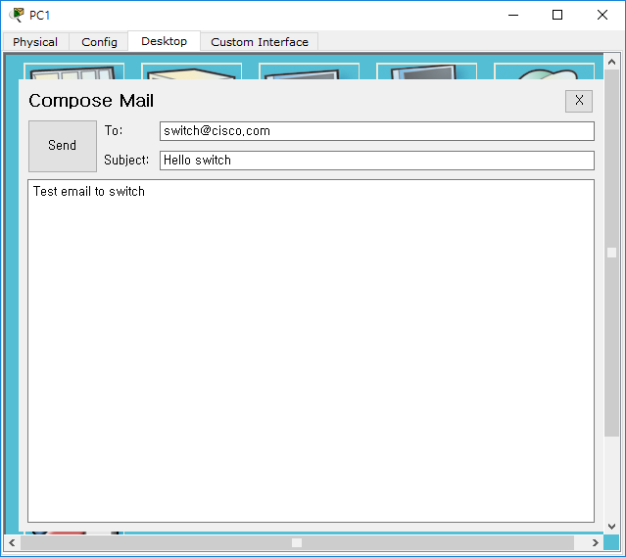
이메일에서 도메인이름을 이용하므로
PC의 IP 설정시 DNS 서버 등록 필요
송신자: router@cisco.com
수신자: switch@cisco.com

Slide 29
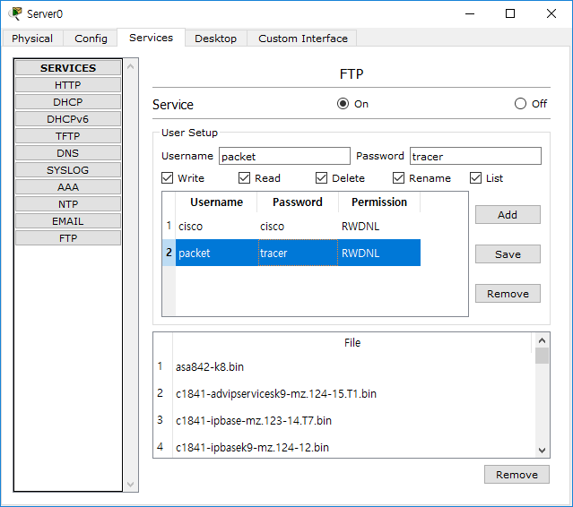
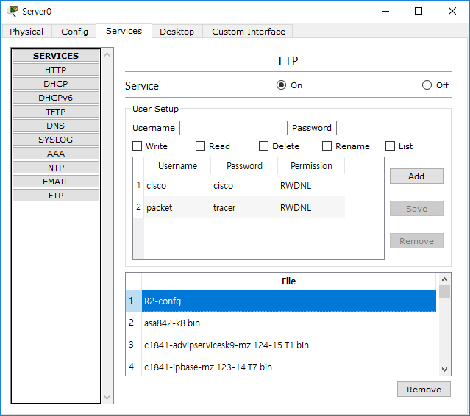
FTP (File Transfer Protocol)
R2 라우터에서 ftp 접속
R2(config)#ip ftp username packet
R2(config)#ip ftp password tracer
R2(config)#exit
R2#
R2#copy running-config ftp:
Address or name of remote host []? 203.230.7.2
Destination filename [R2-confg]?
Writing running-config...
[OK - 1489 bytes]
1489 bytes copied in 0.019 secs (78000 bytes/sec)
R2#
서버에 사용자 등록
Username: packet
Password: tracer
R2-confg 등록

Slide 30
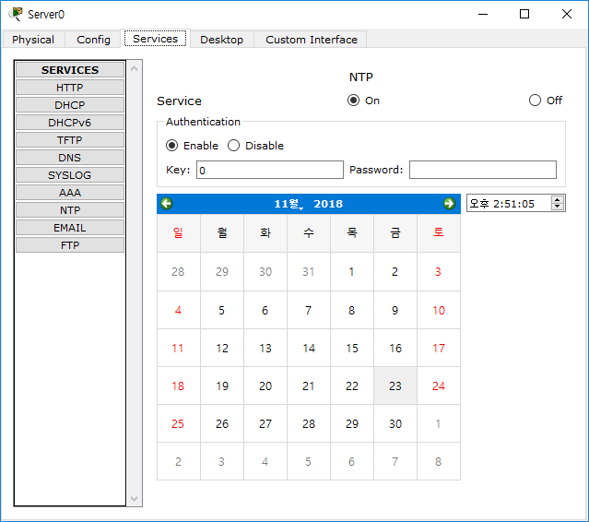
NTP (Network Time Protocol)
NTP 서버 enable
NTP 서버 접속 전 시간
R1#show clock
*3:28:42.519 UTC Mon Mar 1 1993
R1#conf t
Enter configuration commands, one per line. End with CNTL/Z.
R1(config)#ntp server 203.230.7.2
R1(config)#do show clock
*14:50:12.422 UTC Fri Nov 23 2018
R1(config)#
NTP 서버 연결, 동기화
NTP 서버 접속 후 시간

